Slide 1

컴퓨터공학과
20174235 박민규
20174258 이준수
20174317 문희찬

Slide 2
01
개발 동기 및 주제
02
구조
03
기술 설명
04
데모 시현
05
마무리

Slide 3
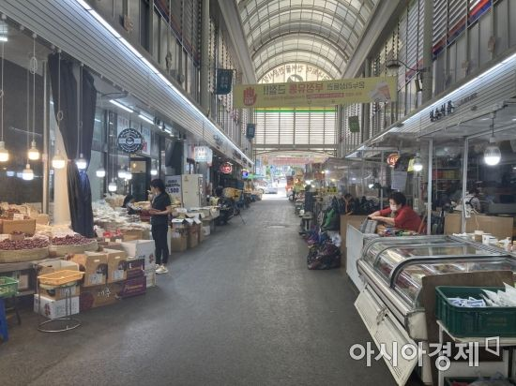
01. 개발 동기 및 주제
외면받는 전통시장
복합쇼핑몰 휴업하면 대형마트나 백화점 갈 것 “62.8%”
그래프 혹은 그림을
넣어주세요.
11년간 전통시장 160곳 사라져.
매출의 90%가 감소.

Slide 4
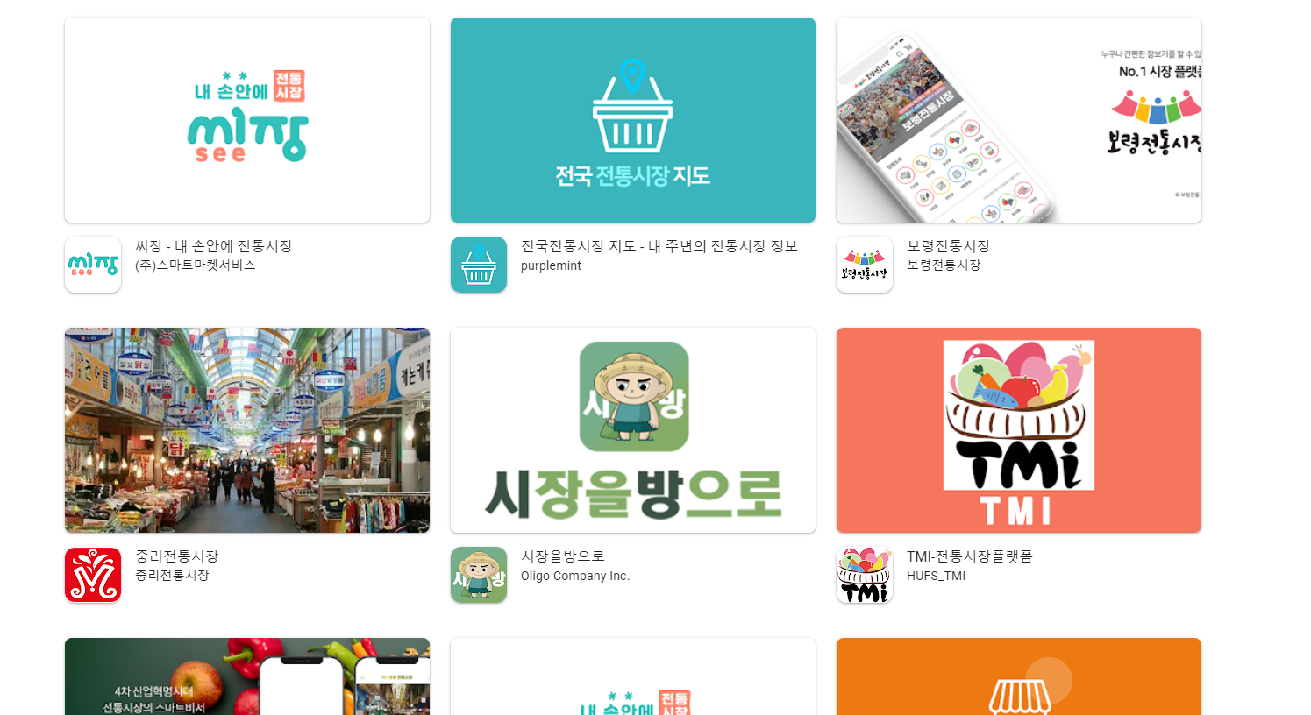
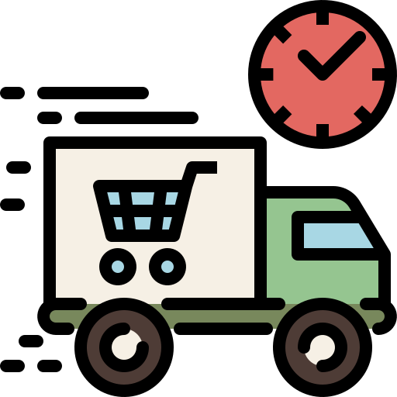

01. 개발 동기 및 주제

Slide 5
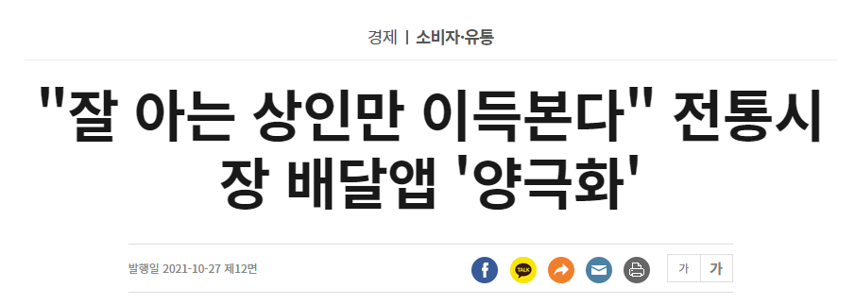
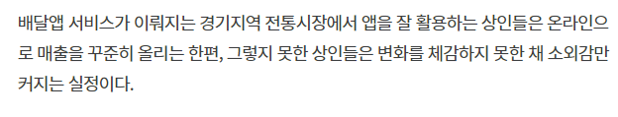
01. 개발 동기 및 주제

Slide 6
01. 개발 동기 및 주제
1.전통시장을 지키며
2.다른 앱과 차별성을 가진
3.실용적인 어플 제작

Slide 7




02. 구조
user

Slide 8

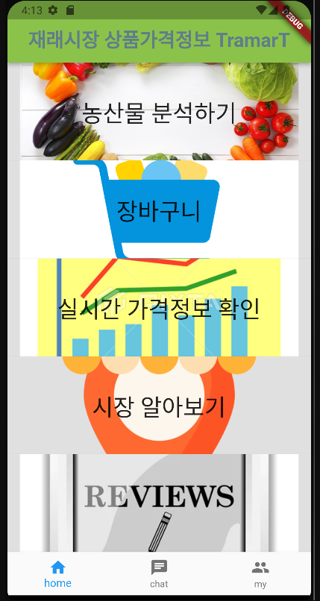

02. 구조
2.실시간 가격분석 장바구니
1.과일 품질 이미지 분석
3.빅데이터 프로세스
4.리뷰 작성

Slide 9




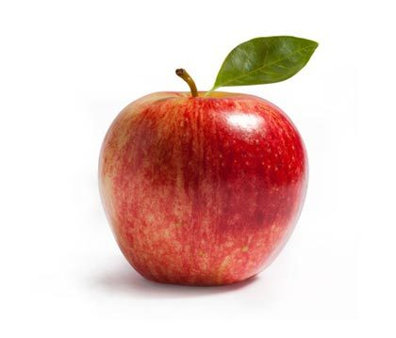
03. 기술설명
1.과일 품질 이미지 분석
입력 단계
분류 단계
출력 단계
Apple
품질:S
싱싱한 사과

Slide 10

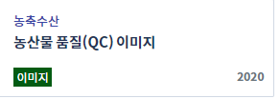
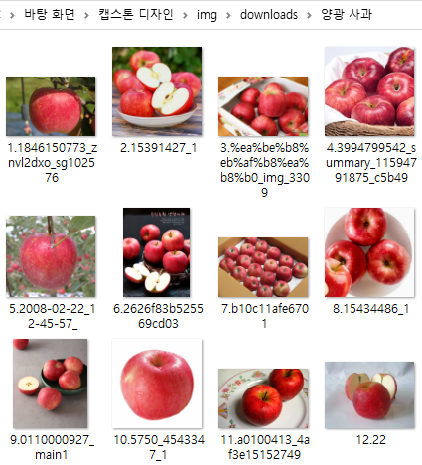
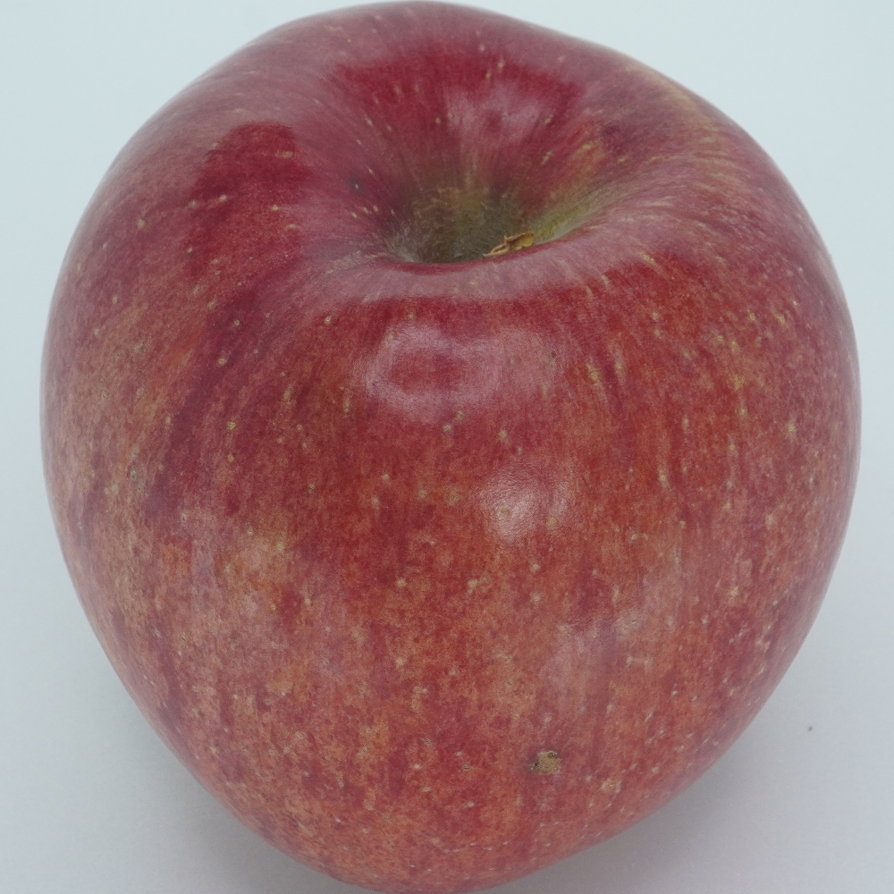
03. 기술설명
AI HUB 이미지 데이터
크롤링을 통해 얻은 데이터

Slide 11
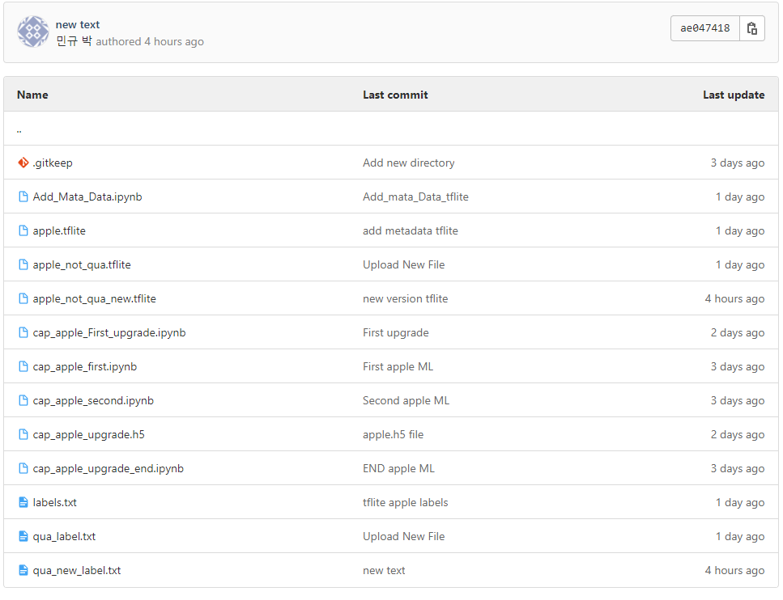
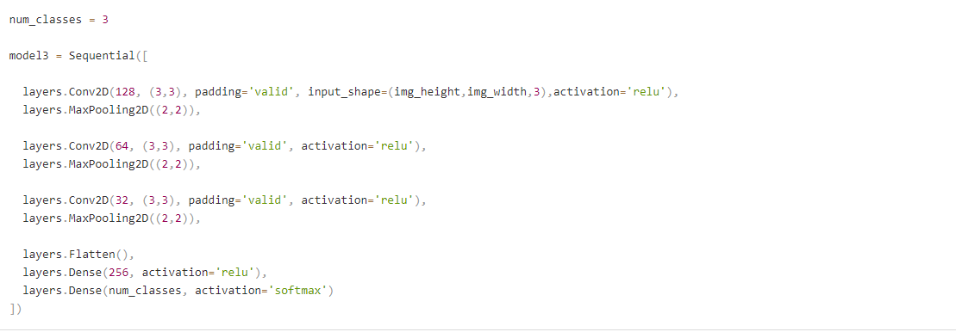
03. 기술설명
지속적인 업데이트 통한 품질 등급 분류 모델 제작

Slide 12

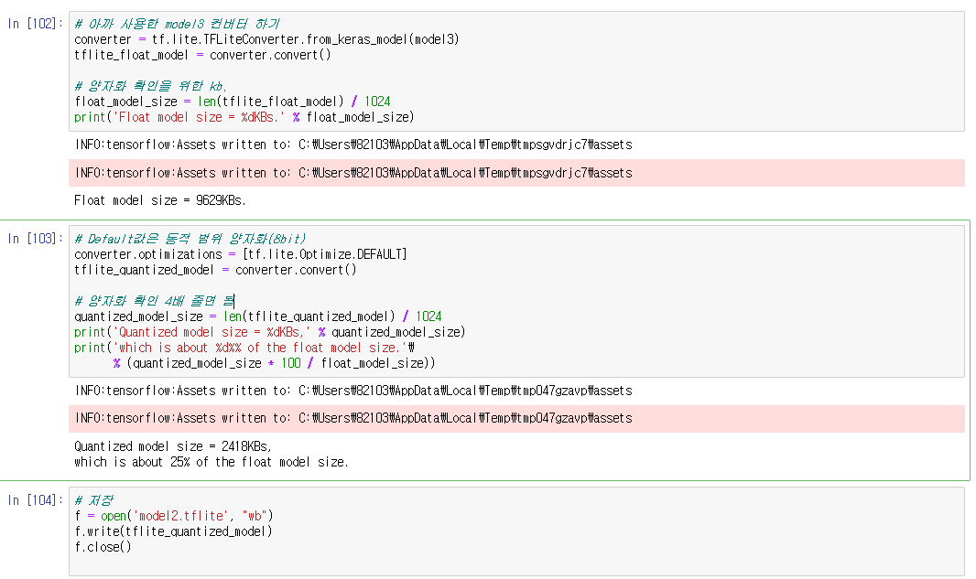
03. 기술설명

Slide 13
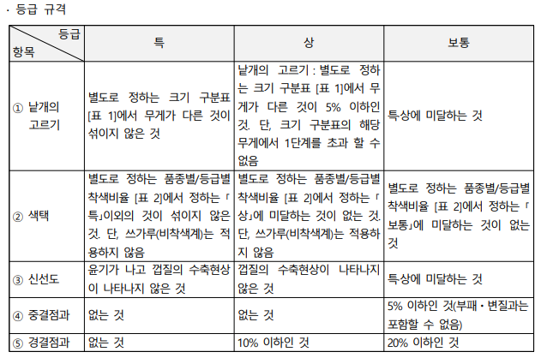



03. 기술설명
특 상 보통
농림축산식품부 등급 규격

Slide 14

03. 기술설명
2.실시간 가격분석/장바구니
실시간 API를 이용해 당일 가격 정보 확인 가능
가격정보 그대로 장바구니 이용

Slide 15
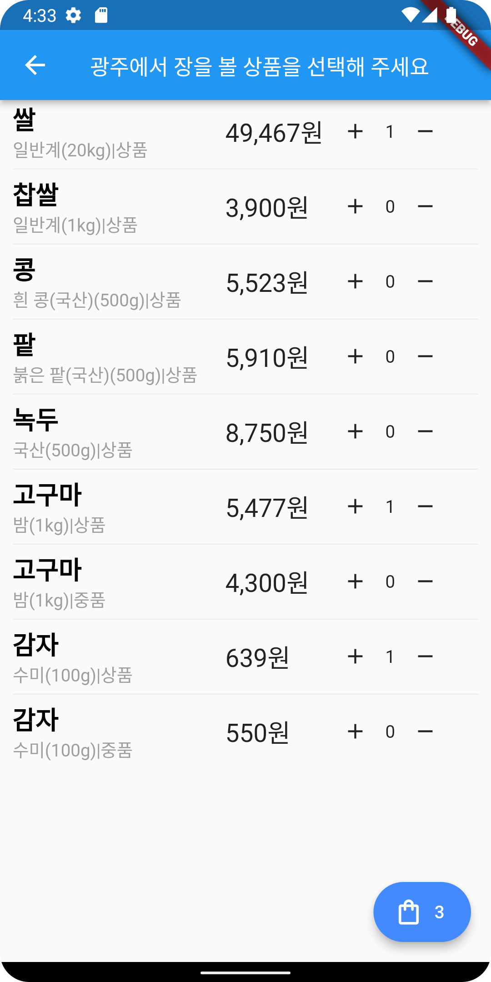
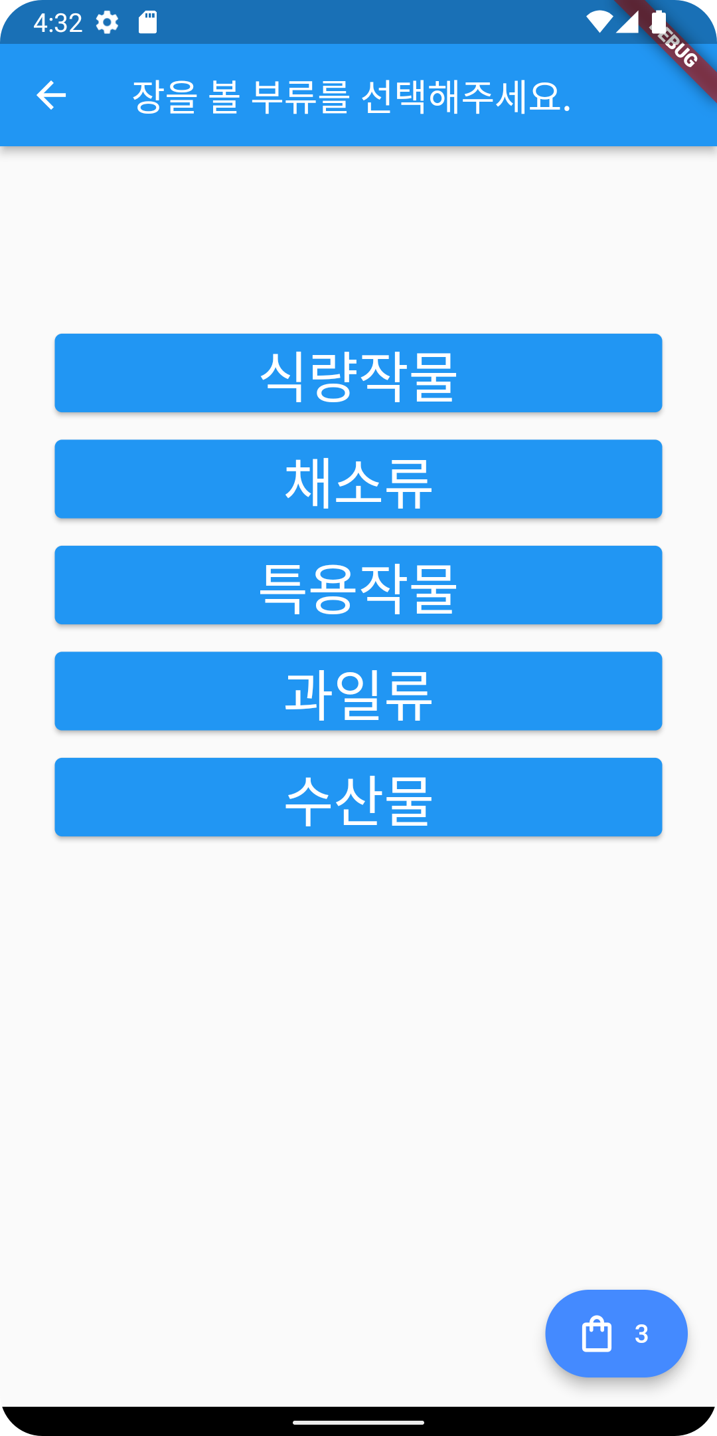
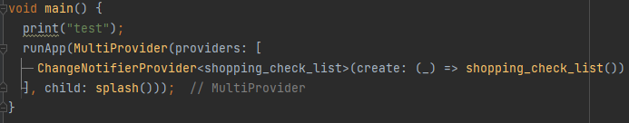
03. 기술설명
최 상위 위젯을 provider로 감싸 전체 위젯에서 장바구니로 접근 가능
이 과정을 통해 실행되는 시간이 단축된다.

Slide 16
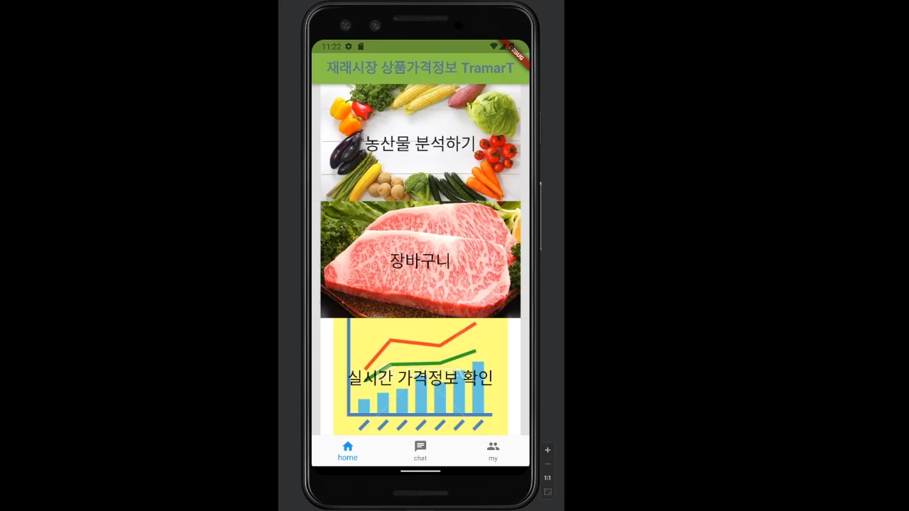
03. 기술설명

Slide 17
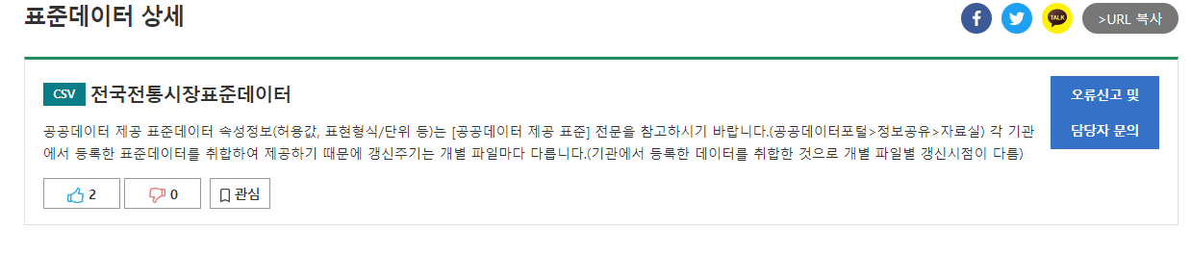
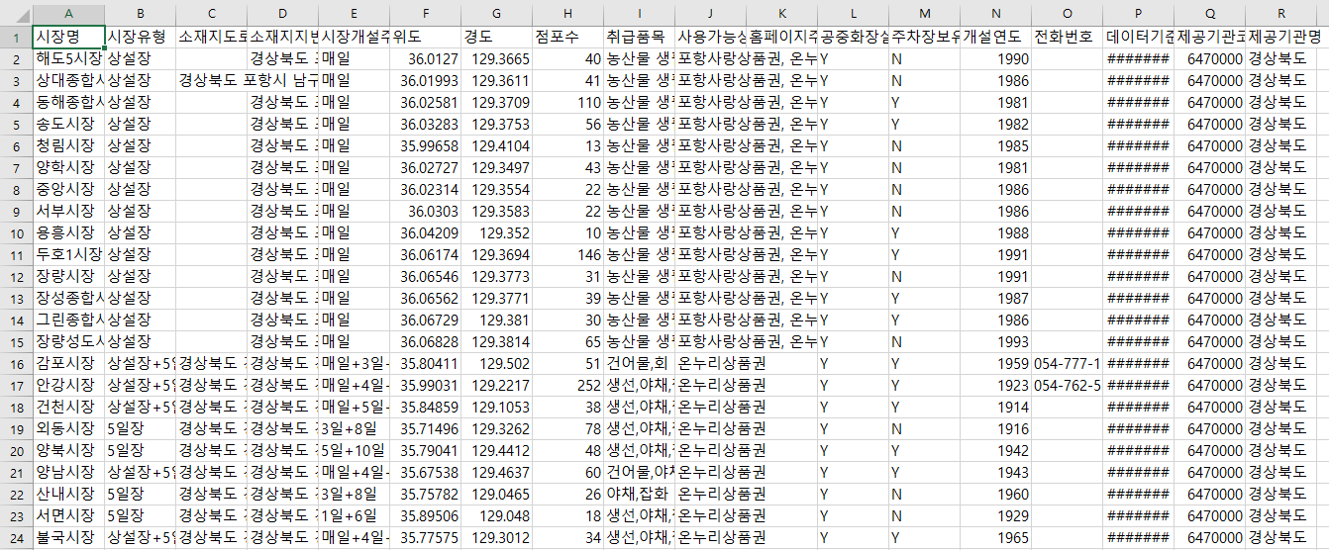
03. 기술설명
3.빅데이터 프로세스

Slide 18

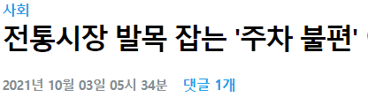
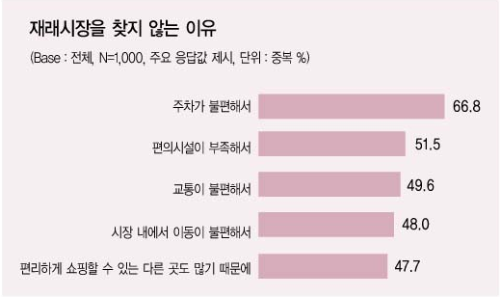
03. 기술설명
데이터를 이용해 문제를 풀어보자
다양한 데이터 사용

Slide 19

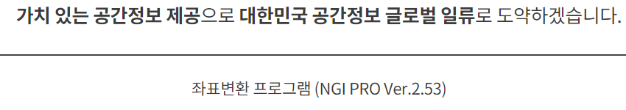
03. 기술설명
전국 전통시장 표준데이터
전국 버스정류장 위치정보
전국 주차장 정보 표준데이터
Kakao developers(위치 api 제공)
국토지리정보원-좌표변환 프로그램

Slide 20
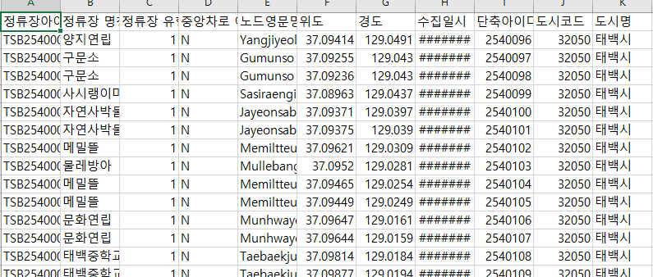
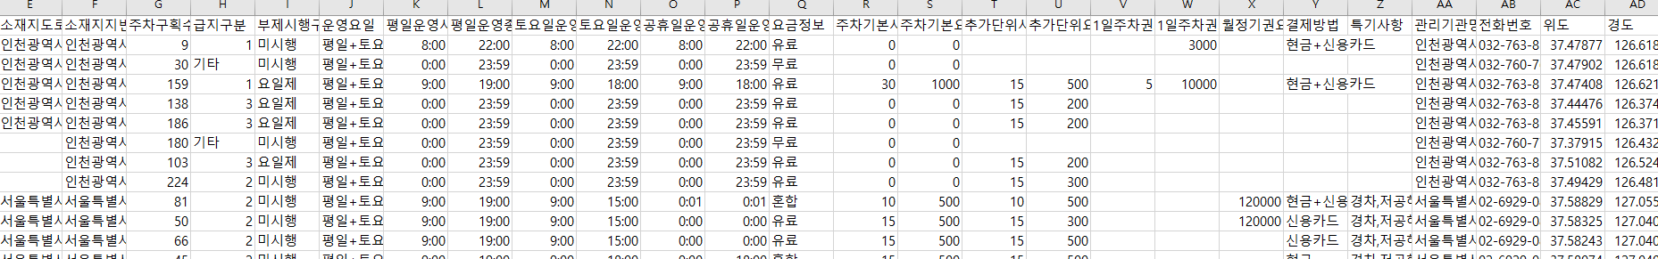
03. 기술설명
데이터 처리를 위한
Excel , python pandas, 좌표 변환
위치 정보 기반을 비교하여
주변 위치 적용

Slide 21
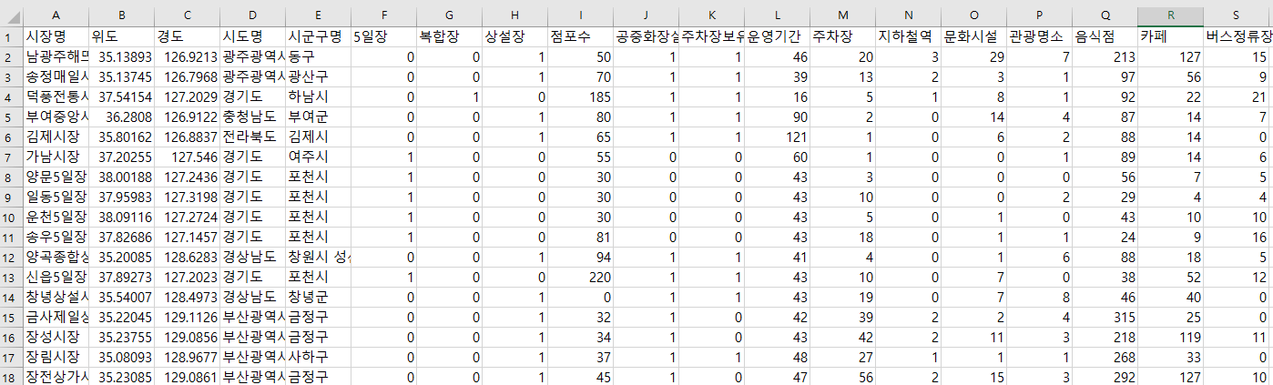
03. 기술설명

Slide 22
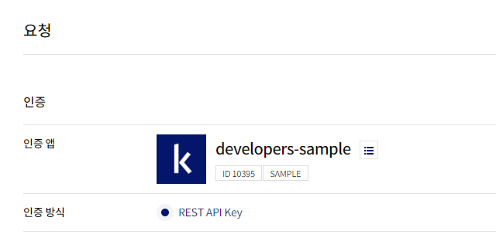
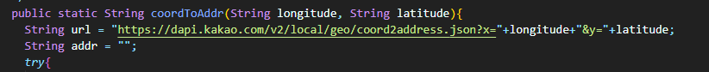
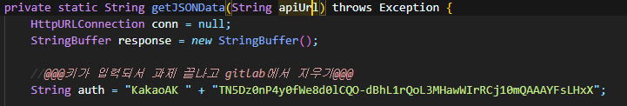
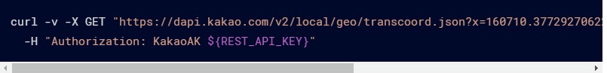
03. 기술설명

Slide 23
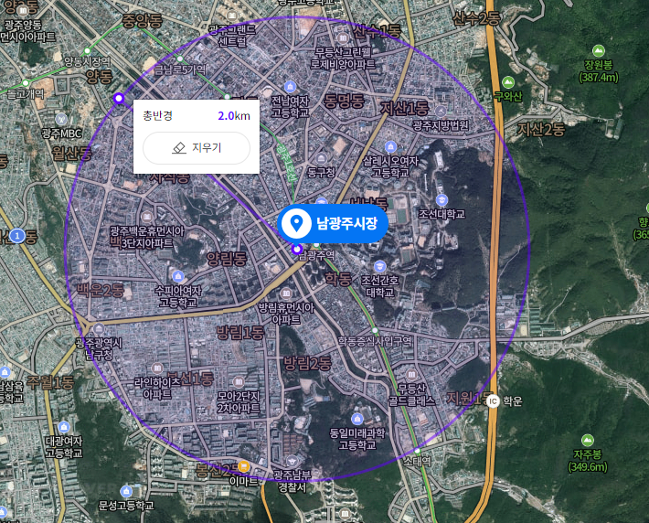
03. 기술설명
반경 2km 안
지하철역
문화시설
관광명소
음식점
카페

Slide 24
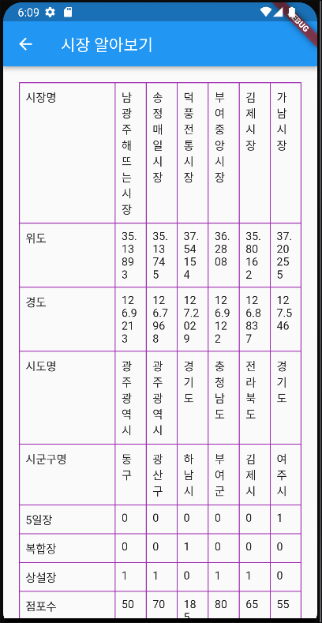
03. 기술설명

Slide 25
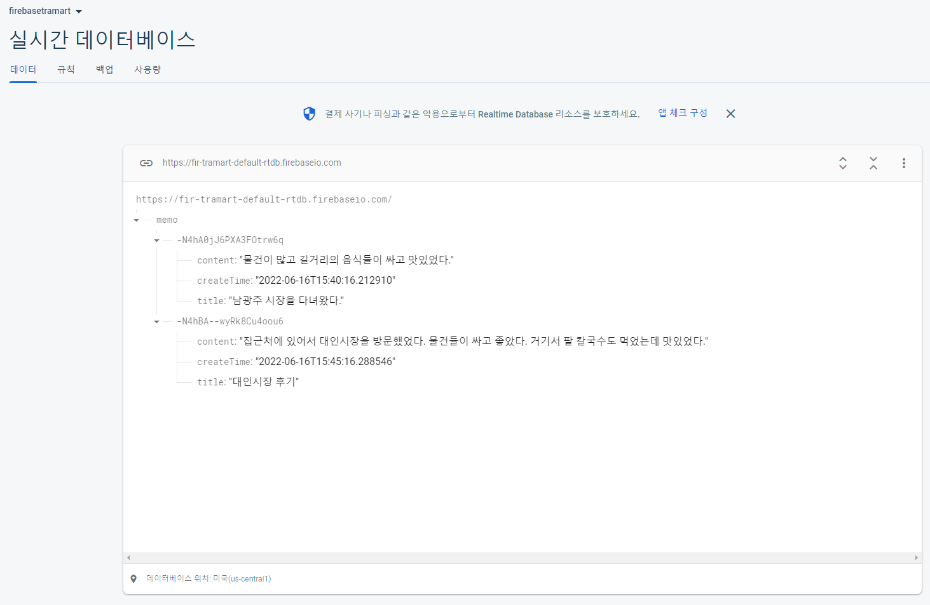
03. 기술설명

Slide 26
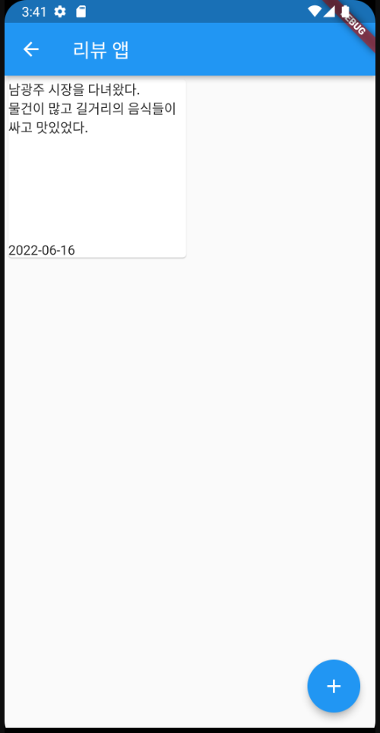
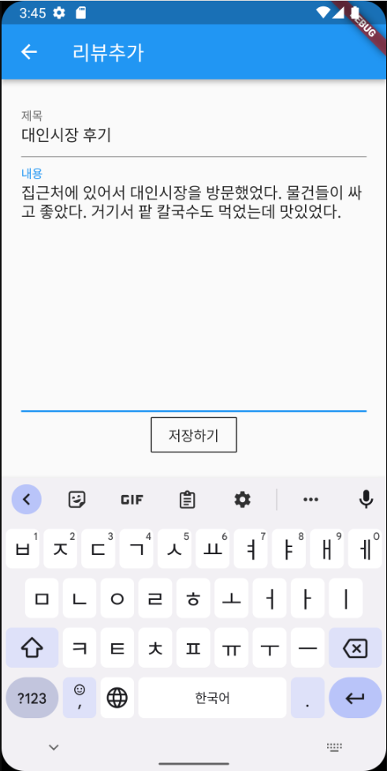
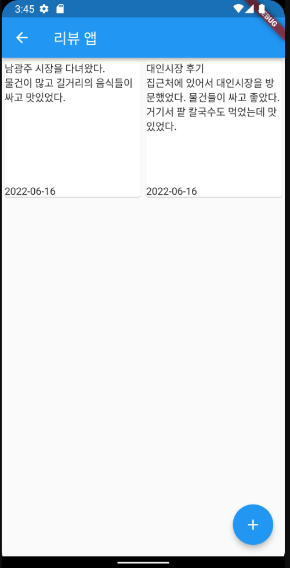
03. 기술설명

Slide 27

03. 기술설명
2.실시간 가격분석 장바구니
1.과일 품질 이미지 분석
3.빅데이터 프로세스
4.리뷰 작성

Slide 28
04. 데모시현

Slide 29
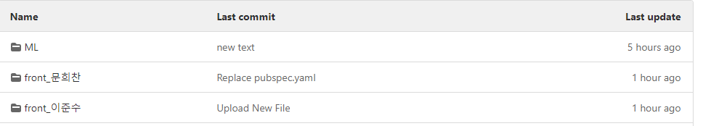


05. 마무리
박민규
문희찬
이준수
머신러닝
빅데이터 프로세스
Front-end
파이어베이스
Front-end
실시간 가격정보 분석/장바구니

Slide 30
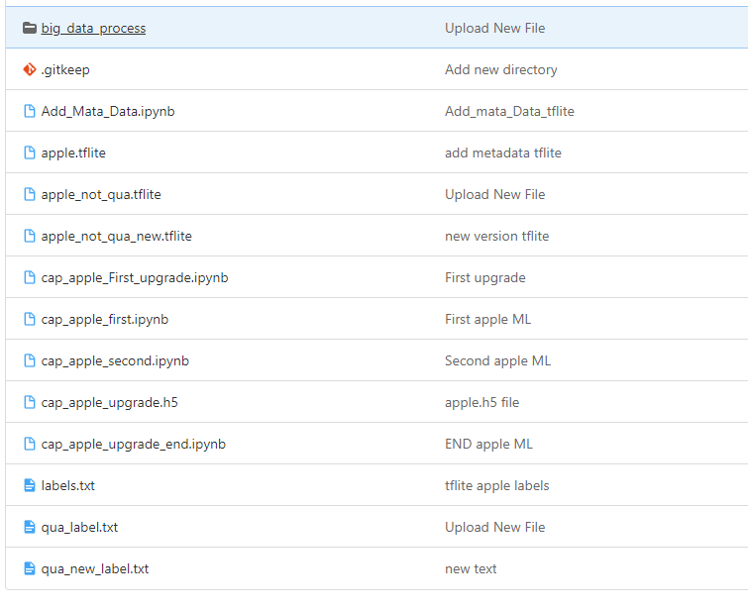
05. 마무리
박민규
머신러닝
빅데이터 프로세스

Slide 31
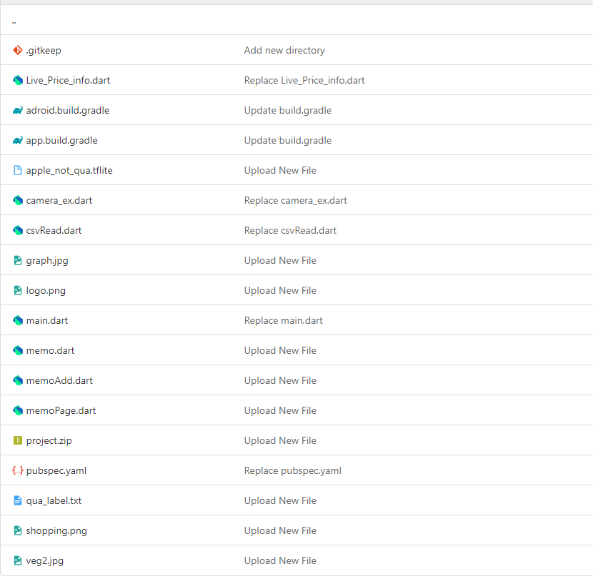
05. 마무리
문희찬
Front-end
파이어베이스

Slide 32
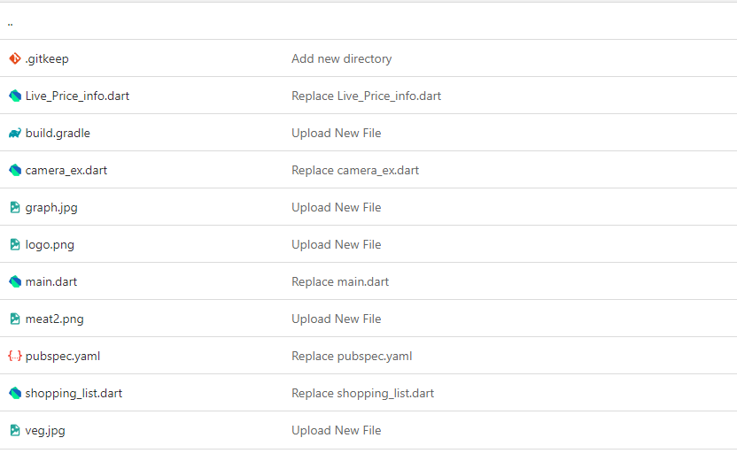
05. 마무리
이준수
Front-end
실시간 가격정보 분석/장바구니

Slide 33
감사합니다.

